Slide 1
МБОУ – ЧАЙДИНСКАЯ ОСНОВНАЯ ШКОЛА
Родительское собрание:
«Безопасность детей
– забота родителей»

Slide 2
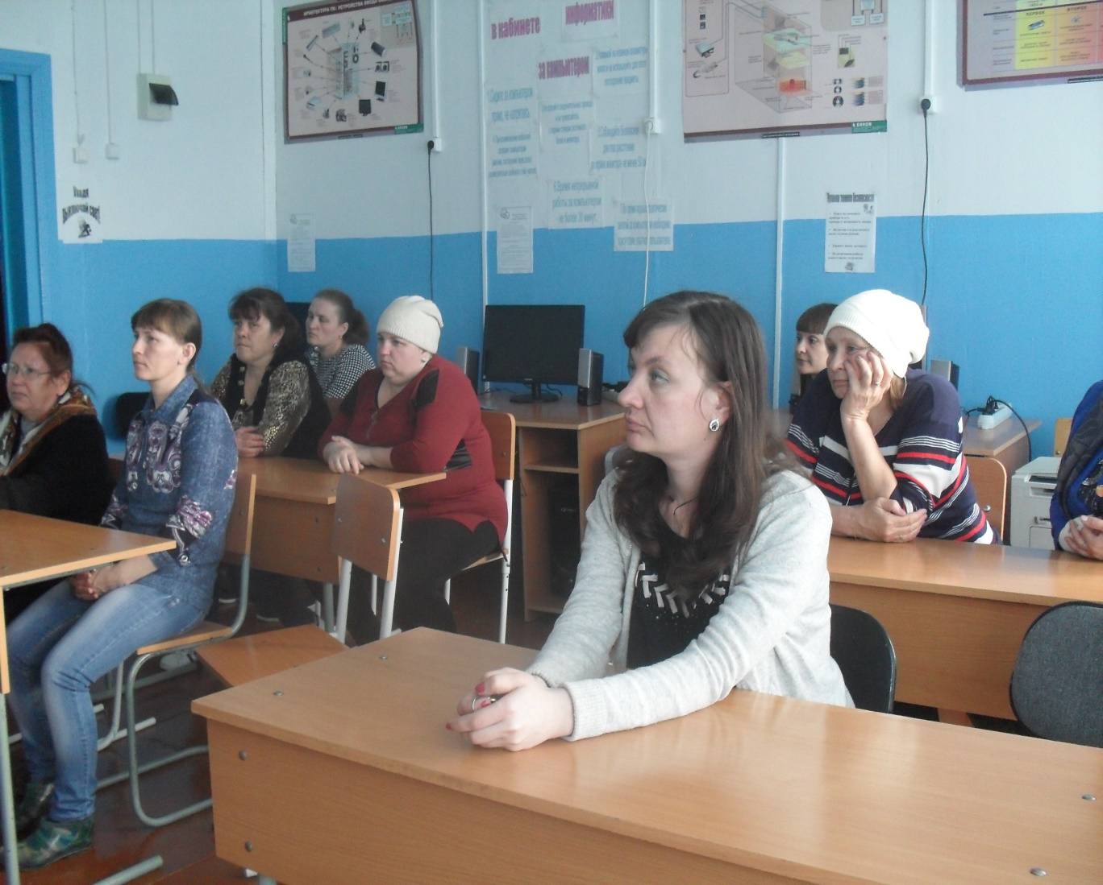
Мы, взрослые, должны обеспечить безопасность наших детей.

Slide 3
Задача семьи и школы
научить ребенка ответственно относиться к себе и окружающим людям, уметь предвидеть и распознавать опасности, соблюдать несложные правила личной безопасности, выработать модели поведения в экстремальных ситуациях.

Slide 4
Профилактика детского травматизма
Задача родителей и учителей – научить ребенка мерам предосторожности, которые помогут им не оказаться в рискованной ситуации.
Детям необходимо освоить несколько элементарных правил, которые обезопасят их, когда они одни на улице или в квартире.
Уважаемые родители, постоянно напоминайте детям об этих правилах, не запугивая, но и не преуменьшая опасности.
Главное – дать детям представление о безопасном поведении.
Помнить о своей ответственности: родители каждую минуту должны знать, где находится их ребенок.

Slide 5
. Опасности в интернете
В интернете ребенок может подвергаться информационному насилию. Его основные механизмы: психологическое подавление и манипулирование сознанием. Это одна из самых серьезных угроз в информационной среде. Она чревата получением психологической травмы и даже нанесением ущерба психологическому здоровью.

Slide 6
ПЕЧАЛЬНАЯ СТАТИСТИКА

Slide 7
ОПАСНЫЕ ГРУППЫ!!!
– «Киты плывут вверх»,
«Разбуди меня в 4:20»,
«f57»,
«f58»,
«Тихий дом»,
«Рина»,
«Ня.пока»,
«50 дней до моего…»…

Slide 8
МОТИВЫ СУИЦИДАЛЬНОГО ПОВЕДЕНИЯ ДЕТЕЙ
* Переживание обиды, одиночества, отчужденности и непонимания.
*Действительная или мнимая утрата любви
родителей.
*Переживания, связанные со смертью, разводом или уходом родителей из семьи.
*Чувство вины, стыда,
оскорбленного самолюбия.
* Боязнь позора, насмешек
или унижения.
* Страх наказания.

Slide 9
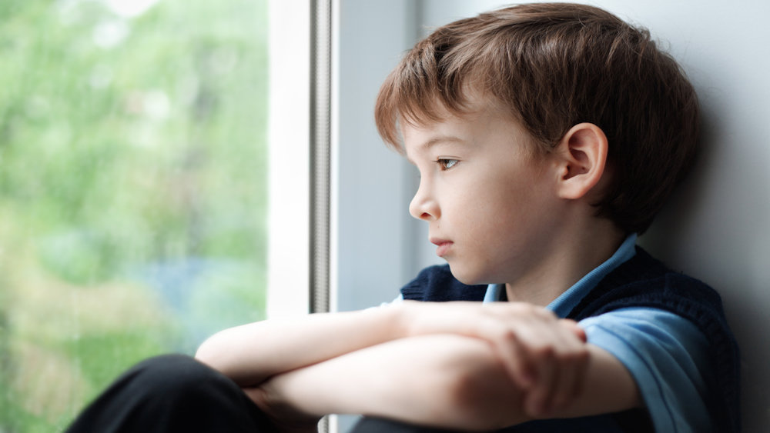
МОТИВЫ СУИЦИДАЛЬНОГО ПОВЕДЕНИЯ ДЕТЕЙ
* Любовные неудачи, беременность.
* Чувство мести, злобы, протеста.
* Желание привлечь к себе внимание.
* Чувство безнадежности.
* Желание наказать
обидчика.
* Депрессивные
состояния

Slide 10
ИНФОРМАЦИЯ К РАЗМЫШЛЕНИЮ.
Наиболее частой причиной попытки самоубийств среди подростков - семейные конфликты с родителями.
На втором месте – угроза
потери близкого человека (неразделённая любовь)
На третьем месте – несправедливое отношение, обвинение , ссора
Доведение до самоубийства через социальные сети.

Slide 11
СОВЕТЫ РОДИТЕЛЯМ:
 Всегда подчеркивайте все хорошее и успешное.
Не оказывайте давление на подростка,
не предъявляйте чрезмерные требования в учебе.
Демонстрируйте ребенку настоящую любовь к нему, а не только слова, чтобы он ощущал, что его
действительно любят.
Оставайтесь собой, чтобы ребенок воспринимал вас как искреннего, честного человека, которому можно доверять.

Slide 12
СОВЕТЫ РОДИТЕЛЯМ:
Проявляйте искреннюю заинтересованность в делах ребенка, имейте дело с человеком, а не с «проблемой», разговаривайте на равных.
Пытайтесь увидеть кризисную ситуацию глазами своего ребенка, занимайте его сторону, а не сторону других людей,
которые могут причинить
ему боль, или в
отношении которых он
может поступить так же.

Slide 13
СОВЕТЫ РОДИТЕЛЯМ:
Дайте ребенку возможность найти свои собственные ответы, даже тогда, когда считаете, что знаете выход из кризисной ситуации.
 Проверяйте и контролируйте соц.сети вашего ребенка.  Когда вы не знаете, что сказать, не говорите ничего, но будьте рядом!

Slide 14
СОВЕТЫ РОДИТЕЛЯМ:
Будьте всегда доступны для ваших детей, не отмахивайтесь от любой ерунды, которой им захочется с вами поделиться. Если они будут делиться ерундой, то придут и рассказать важное. Не теряйте из виду детей, которые не живут с вами, будьте для них на расстоянии протянутой руки. И пусть всё, связанное с темой этого собрания, никогда не станет для вас и для них актуально.
БЕРЕГИТЕ СВОИХ ДЕТЕЙ!

